Slide 1


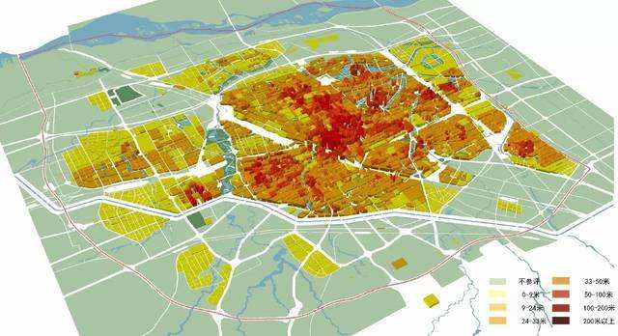
《网络GIS》
专题2：
ArcGIS API for Javascript

Slide 2
课程提纲
html、CSS、JavaScript？
ArcGIS API for JS程序示例

Slide 3
2.1 html、CSS、JavaScript？
html简介
超文本标记语言（英语：HyperText Markup Language，简称：HTML）是一种用于创建网页的标准标记语言。您可以使用HTML来建立自己的WEB站点，HTML运行在浏览器上，由浏览器来解析。
CSS简介
CSS是一种描述HTML文档样式的语言，描述应该如何显示HTML元素。
Javascript简介
JavaScript（简称“JS”）是一种具有函数优先的轻量级，解释型或即时编译型的编程语言。虽然它是作为开发Web页面的脚本语言而出名的，但是它也被用到了很多非浏览器环境中，JavaScript基于原型编程、多范式的动态脚本语言，并且支持面向对象、命令式和声明式（如函数式编程）风格。

Slide 4
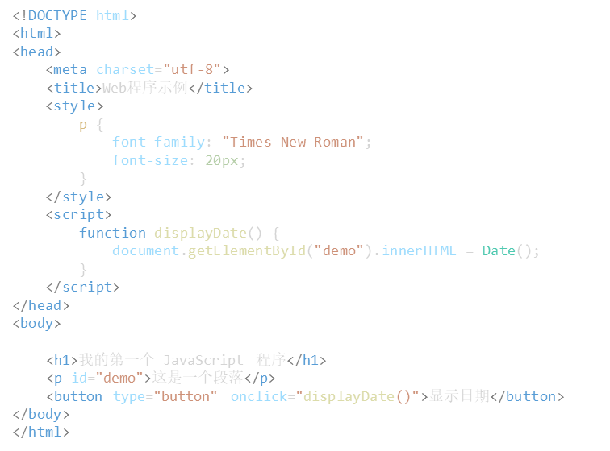

2.1 html、CSS、JavaScript？
示例2-1：一个简单的web程序

Slide 5
课程提纲
html、CSS、JavaScript？
ArcGIS API for JS

Slide 6
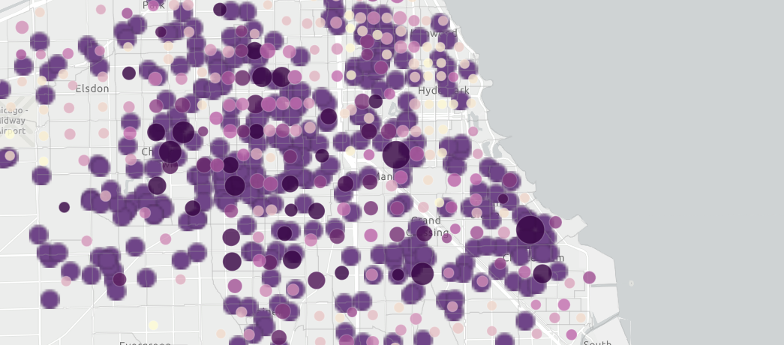
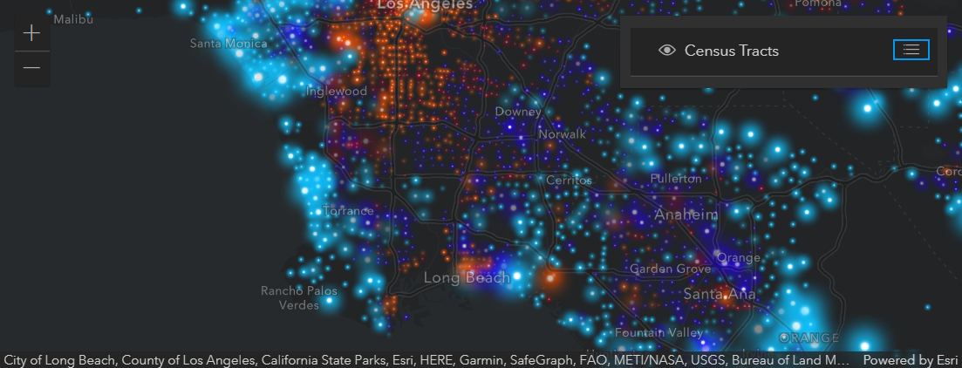
2.2 ArcGIS API for JS
简介
WebGIS二次开发技术
是基于Dojo框架的
Version 3.x
Version 4.x

Slide 7
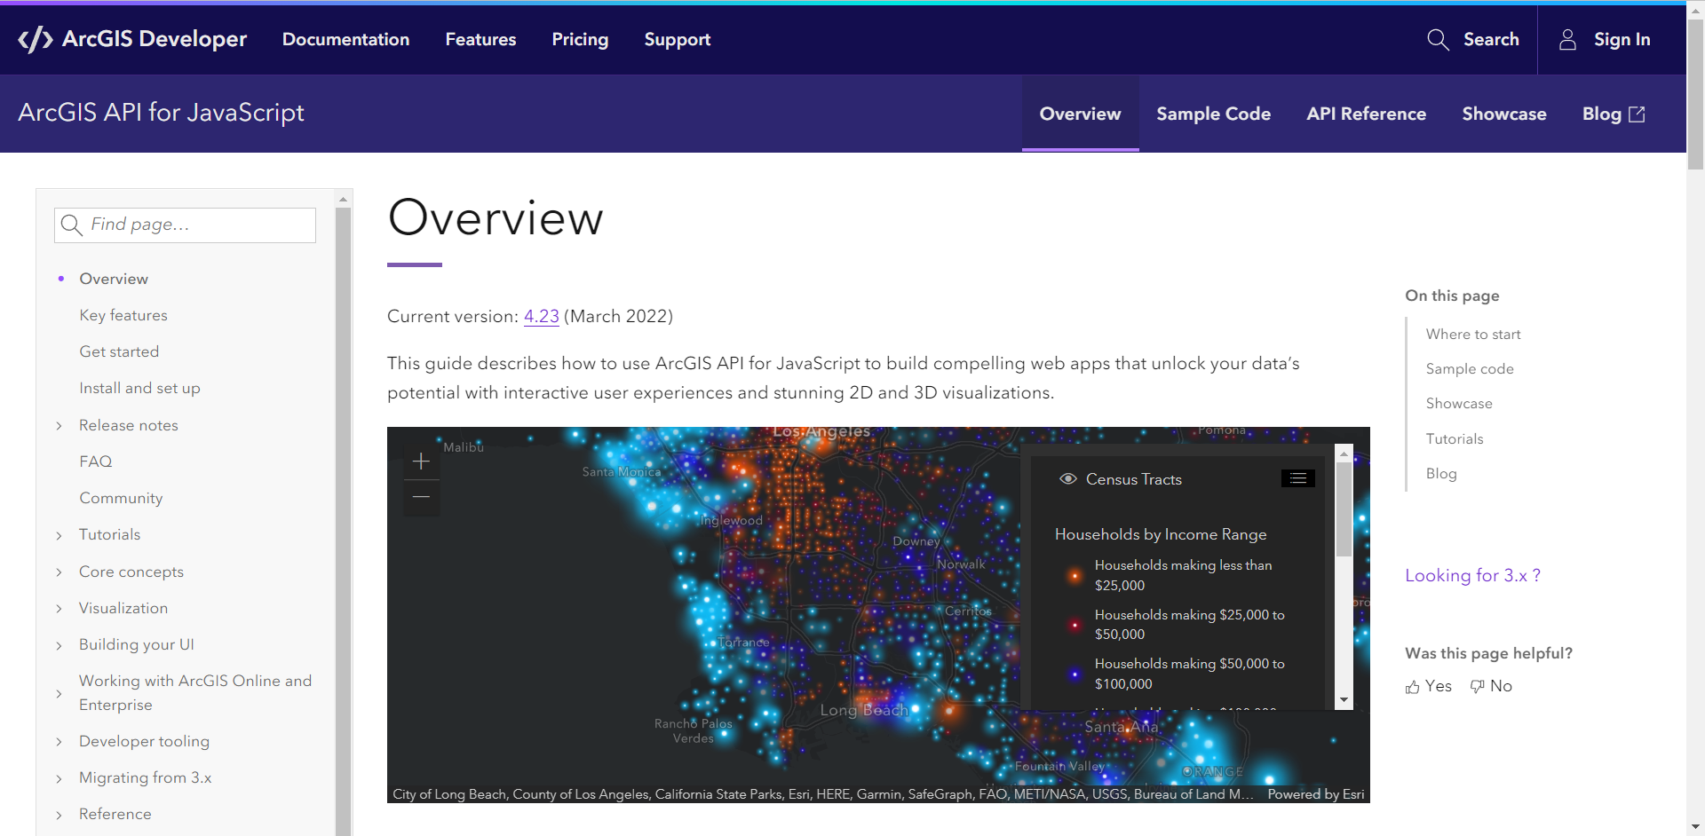
2.2 ArcGIS API for JS
首页：https://developers.arcgis.com/javascript/
入门导航：https://developers.arcgis.com/javascript/latest/
在线帮助：https://developers.arcgis.com/javascript/latest/api-reference/
示例代码：https://developers.arcgis.com/javascript/latest/sample-code/

Slide 8
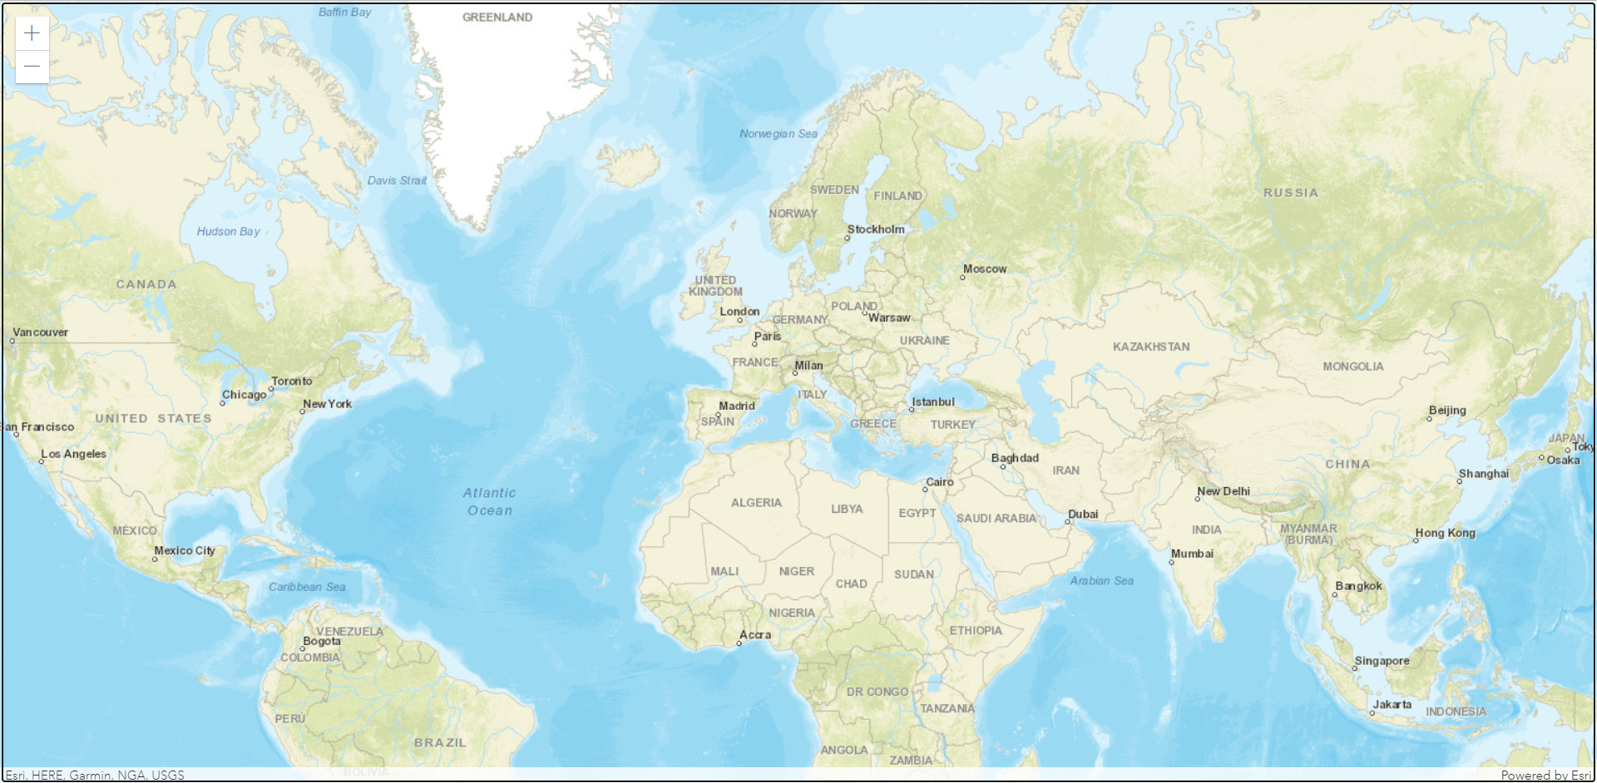
2.2 ArcGIS API for JS
示例2-2：显示地图

Slide 9
2.2 ArcGIS API for JS
示例2-2：显示地图逻辑
Map
Map Class
View
MapView Class
SceneView Class
Container
DOM（div）

Slide 10
2.2 ArcGIS API for JS
示例2-3：添加图层
Map
Layer
Map Class
TileLayer Class
FeatureLayer Class
View
MapView Class
SceneView Class
Container
DOM（div）

Slide 11
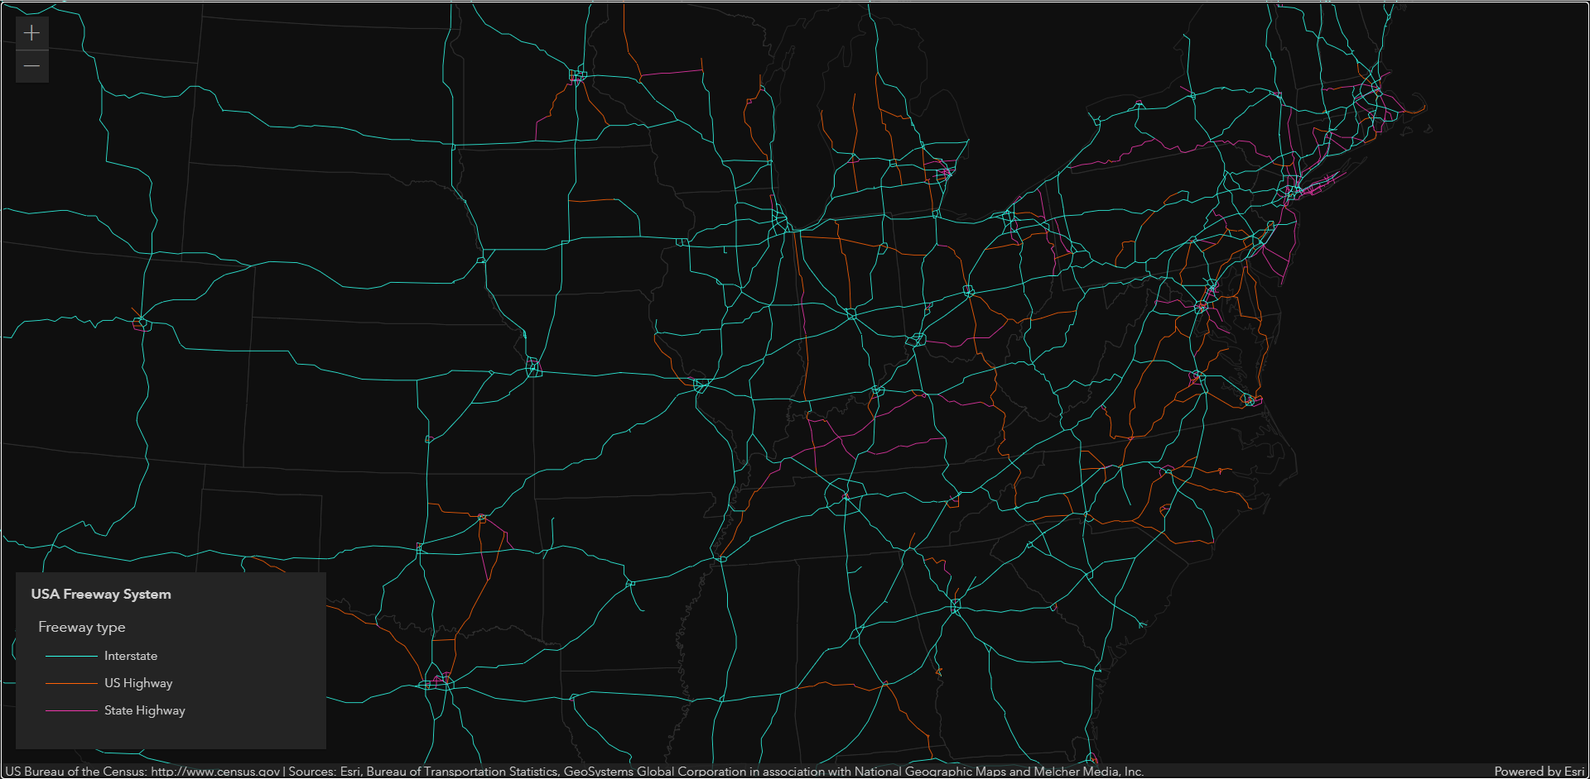
2.2 ArcGIS API for JS
示例2-4：唯一值渲染

Slide 12
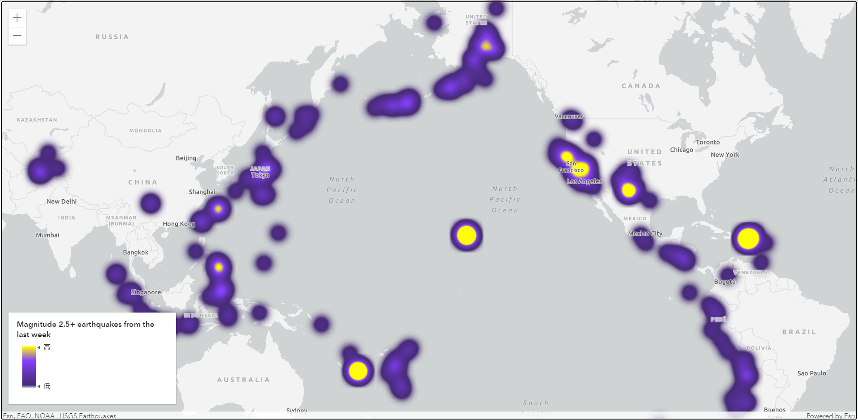
2.2 ArcGIS API for JS
示例2-5：热力图

Slide 13
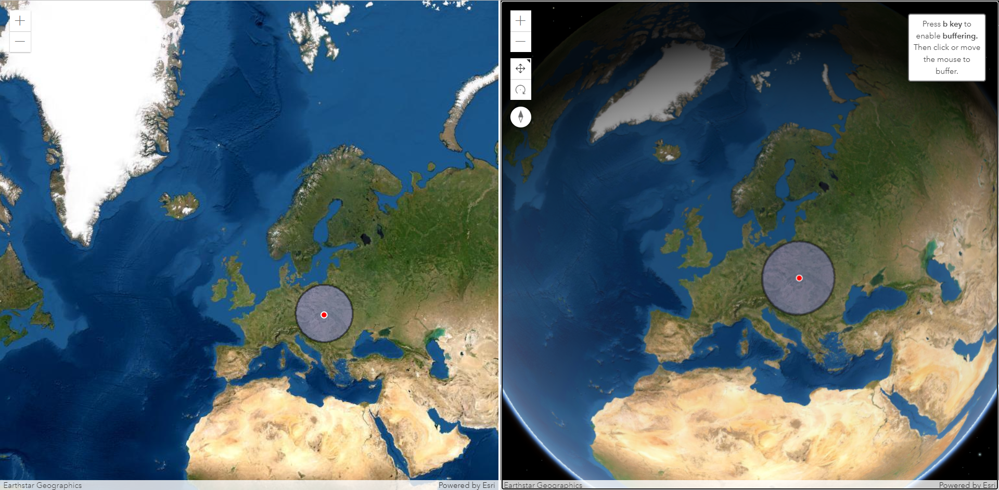
2.2 ArcGIS API for JS
示例2-6：缓冲区分析

Slide 14
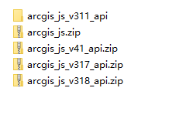
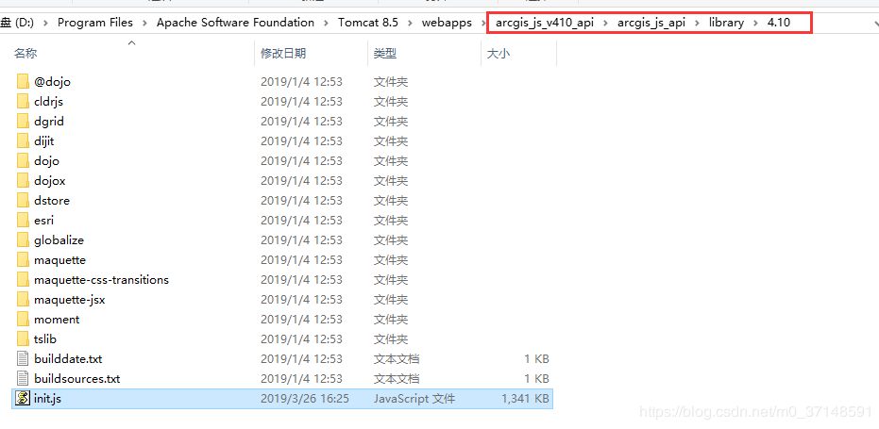
2.2 ArcGIS API for JS
离线部署
对于3.x版本的 Arcgis API for js 3.x 的版本而言本地部署操作为：
将init.js和dojo.js 中的 [HOSTNAME_AND_PATH_TO_JSAPI] 全部替换成localhost:8080/arcgis_js_v3.x_api/arcgis_js_api/library/3.x/

